Slide 1
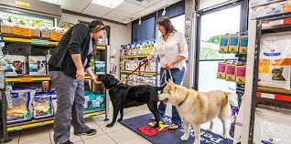
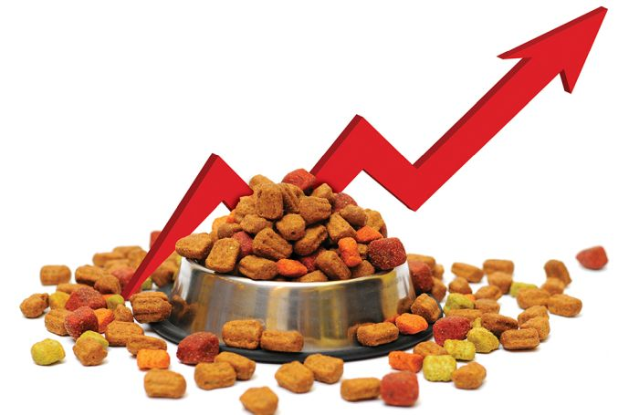
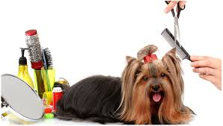
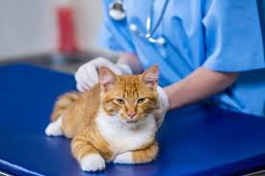
大家都爱毛小孩 chǒngwù jīngjì 宠物经济
Notes:
https://www.petfoodindustry.com/blogs/7-adventures-in-pet-food/post/6900-global-pet-care-sales-grew-14-percent-in-past-five-years
https://consciouscat.net/2017/02/06/cat-guardians-bill-rights-vet-visits/
https://www.petmd.com/dog/slideshows/training/top-ten-reasons-to-dress-up-your-pet
https://www.cabrillopethospital.com/pet-store
http://buenavistapets.com/doctor-bio/2489331

Slide 2
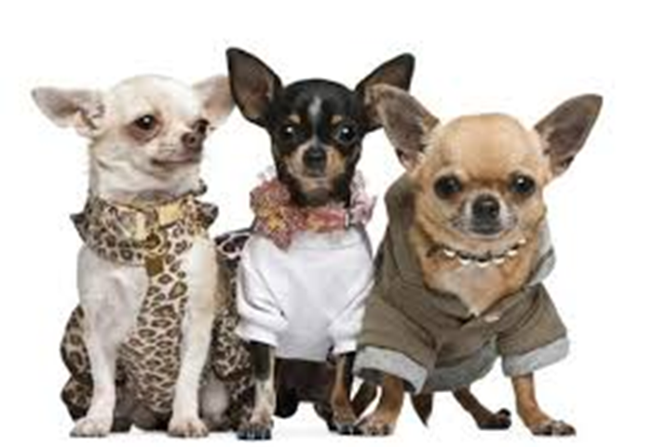
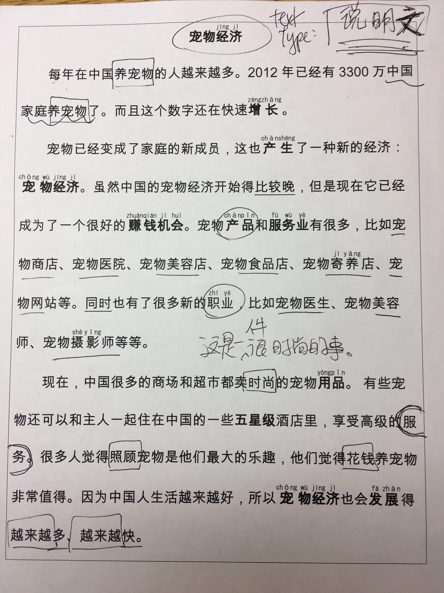
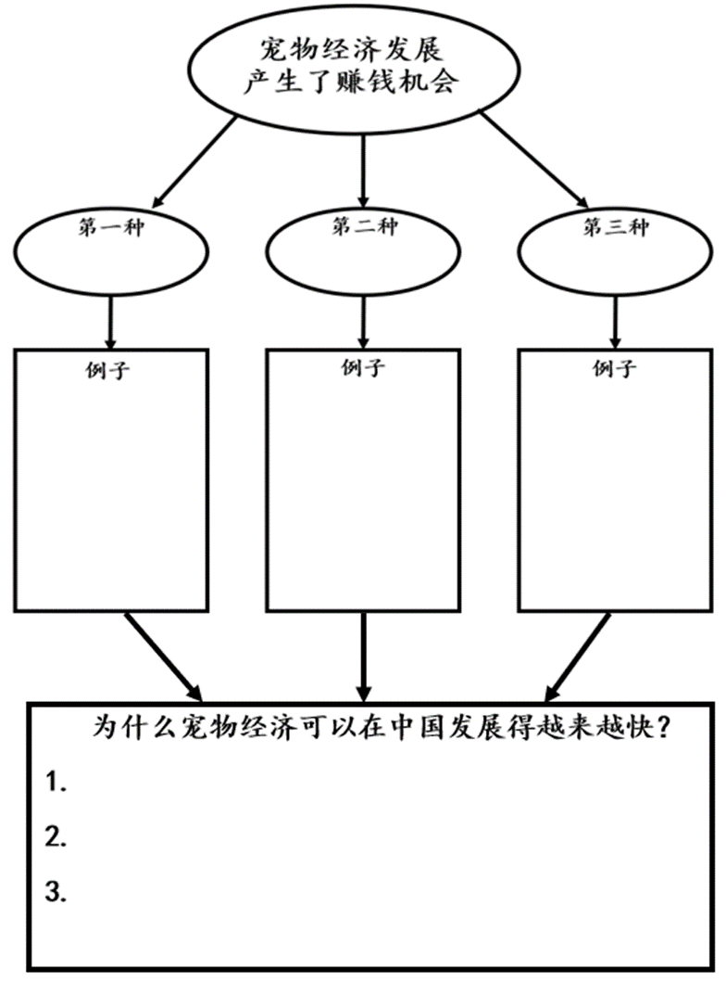
学习目标
1.我可以找出文章的重点和细节
2.我可以说和写有关宠物热造成的新经济

Slide 3
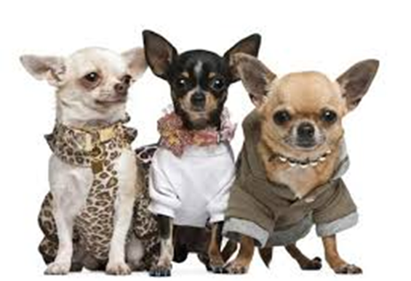
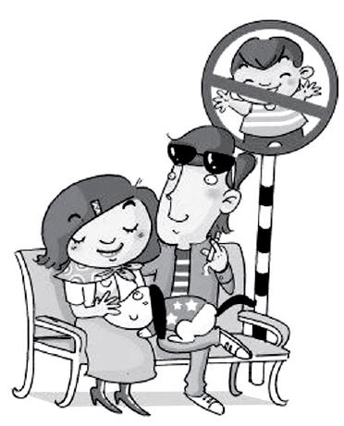
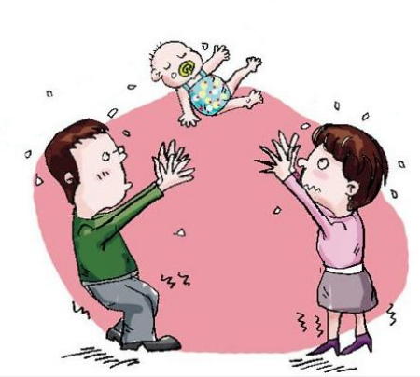
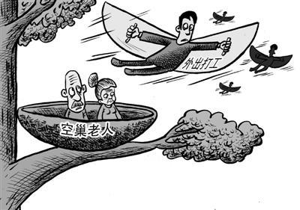
复习：猜猜看是那种家庭？
Notes:
Activity 1

Slide 4
复习学过的生词: 我说你圈 1. 请在文章中找出以下学过的生词
养宠物 时尚
照顾 花钱
越来越adjective
2. 跟同伴轮流你问我答
Notes:
Activity 2

Slide 5
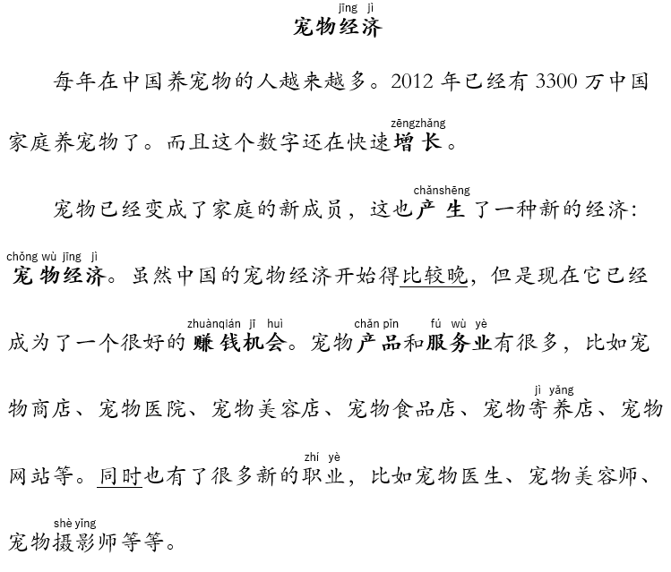
认识课文的生词
经济
方法：利用PPT
看图了解意思
看句子了解意思
跟同伴讨论生词的意思
Notes:
请学生拿出文章，一边看PPT，一边找生词，找到了画星星

Slide 6
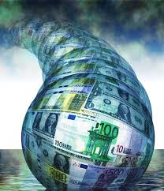
经济 jīngjì
现在中国的经济比别的国家好很多，很多人变得很有钱。 大麦克的家庭经济很好，因此他们常去旅行。 现在的宠物经济很赚钱。
Notes:
http://www.speareducation.com/spear-review/2016/06/how-concerned-should-dentists-be-about-global-economic-changes

Slide 7
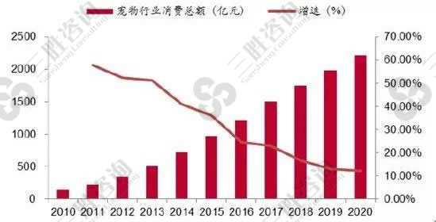
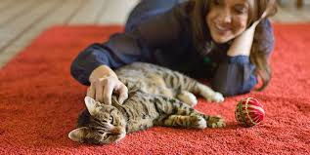
增长 zēngzhǎng
在中国养宠物的人增长了很多。 在美国空巢老人每年都在增长。 宠物的数量增长=就是说有越来越多的宠物
Notes:
http://www.china1baogao.com/bianji/attached/2018328/20183281029282268481.jpg
https://encrypted-tbn0.gstatic.com/images?q=tbn:ANd9GcQwA0AamtTwr4BFmbYF2MDWeb6HJzuMuBO4CVnreb7R5M4RXSEQWA

Slide 8
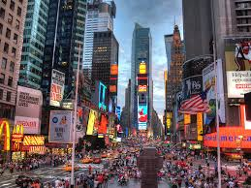
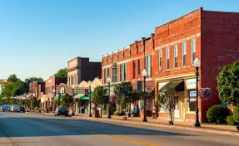
赚钱机会 zhuànqián jīhuì
在大城市里赚钱机会比较多,因为… 在小城市里赚钱机会比较少,因为…
Notes:
http://www.cjnews.com/perspectives/opinions/a-small-town-boy-comes-to-the-big-city
https://www.brookings.edu/blog/the-avenue/2017/10/17/big-cities-small-cities-and-the-gaps/

Slide 9
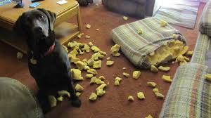
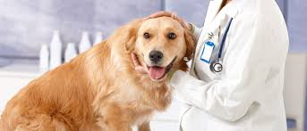
产生 chǎnshēng
养宠物对你的生活会产生什么变化？ 宠物经济产生了很多赚钱的机会。
Notes:
https://www.petmd.com/dog/slideshows/training/top-ten-reasons-to-dress-up-your-pet
https://www.cabrillopethospital.com/pet-store
http://buenavistapets.com/doctor-bio/2489331

Slide 10
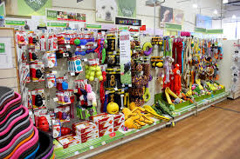
产品 chǎnpǐn
店里卖的东西都是产品。手机、电脑、铅笔、衣服… 宠物商店里卖很多宠物产品。玩具、食品、用品…
Notes:
https://cn.dreamstime.com
http://news.cheaa.com/2016/0229/470932.shtml

Slide 11
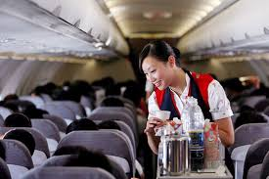
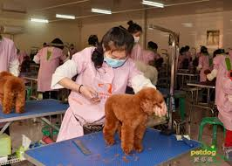
服务业 fúwù yè
大城市里有很多服务业。 现在宠物服务业很赚钱，比方说，宠物美容院。
Notes:
http://www.haojingui.com/pmizhishu/2073.html
http://www.newsancai.com/gb/life/etiquette/2014/11/10/170772
http://www.dog126.com/school/article-87.html

Slide 12
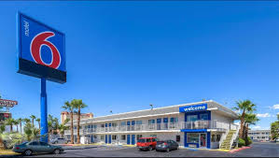
五星级 wǔ xīng jí
在中国的宠物可以 住五星级旅馆。
这是几星级的餐厅？ 这是几星级的旅馆？ 这是几星级的旅馆?
Notes:
http://travel.people.com.cn/n/2014/0211/c41570-24322053-17.html
http://home.fang.com/album/channel_139439/

Slide 13
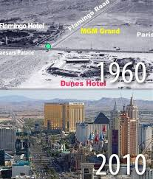
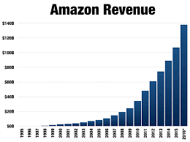
发展 fāzhǎn
小城市可以发展成大城市。 小公司可以发展成大公司。
Notes:
https://www.pinterest.com/yamenkh/statistics-technology/?lp=true

Slide 14
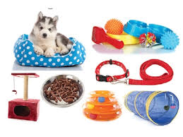
宠物用品 chǒngwù yòngpǐn
宠物用品有很多种。如玩具、食品、床… 宠物商店里卖很多宠物用品。
Notes:
http://www.petproductnews.com/October-2016/Opportunities-in-Brand-Stabling-Durable-Pet-Products/

Slide 15
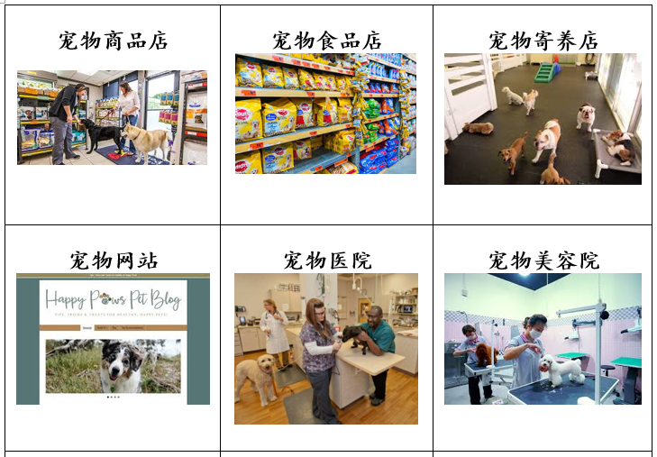
分类活动：把这些图片分组
Notes:
Activity 3-1

Slide 16
从文章中找到以下的生词
画圈：产品，职业, 服务业
划线：宠物商店、宠物医院、宠物美容店、宠物食品店、宠物寄养店、宠物网站、宠物医生、宠物美容师、宠物摄影师
Notes:
Activity 3-2

Slide 17
猜猜这篇文章的文体
1. Description
说明文
2. Narrative
叙述文
3. Argument
议论文
1. Description
说明文
2. Narrative
叙述文
3. Argument
议论文

Slide 18
读文章
1.领读、问问题、理解
2.同伴互读：每人读一句。

Slide 19
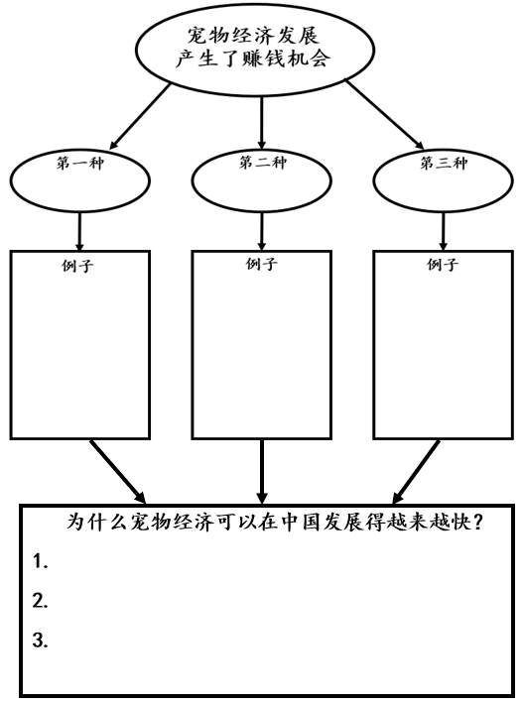
用组织图找出文章细节：
分小组：从第二段和第三段找出细节
宠物经济有哪三种形式？
找出三种形式的例子。
总结宠物发展越来越快的原因。
每个小组说出写下的结论

Slide 20
小组讨论
有的人说我们现在过分宠爱（溺爱）我们的宠物了，你同意还是不同意？

Slide 21
功课
如果你要去中国开一家跟宠物有关的商店，你会开一家什么样的商店？
为什么？
写出三个理由

